Slide 1
揣令仔
水果令

Slide 2
謎題
半 | 天 | 吊 | 豬 | 肚 | ，
banˇ | tienˋ | diauˇ | zhuˋ | duˊ
好 | 食 | 毋 | 好 | 煮 | 。
hoˊ | shidˋ | m | hoˊ | zhuˊ

Slide 3
柚 仔（rhiu+ er）

Slide 4
謎題
青布包白布，ciangˋ buˇ bauˋ pagˋ buˇ
白布包梳仔。pagˋ buˇ bauˋ soˋ er

Slide 5
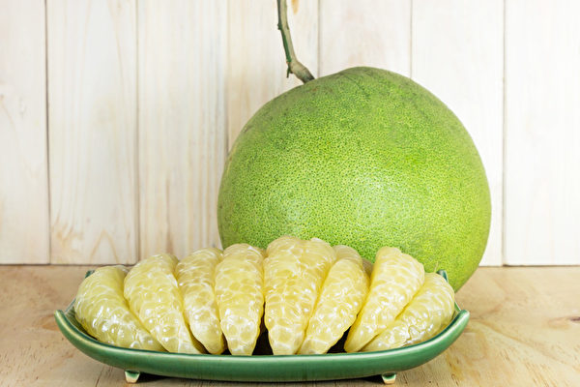
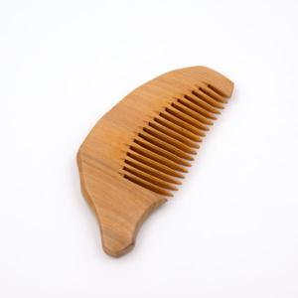
柚 仔（rhiu+ er）

Slide 6
謎題
頭 | 層 | 黃 |  | 二 | 層 | 白
teu | cen | vong |  | ngi+ | cen | pagˋ
三 | 層 | 烏 | 滴 | 答
samˋ | cen | vuˋ | didˋ | dagˋ

Slide 7
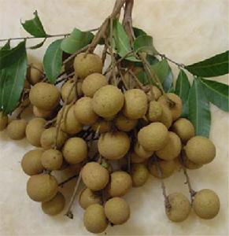
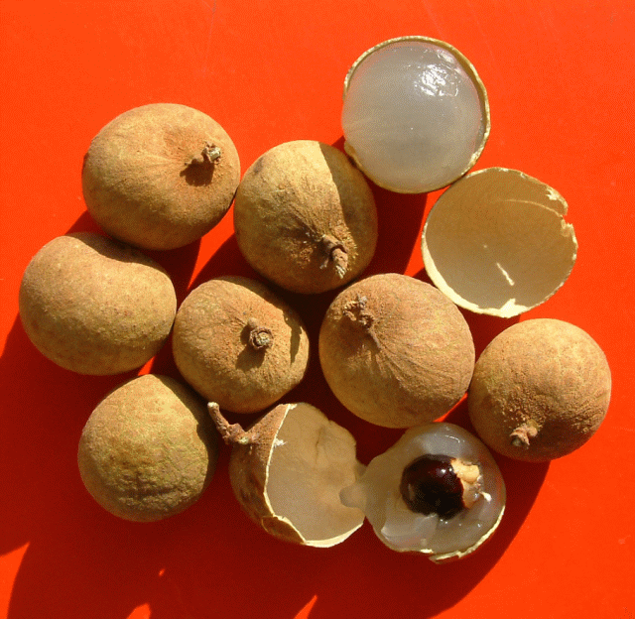
謎底：牛眼（ngiu nganˊ）

Slide 8
謎題
半 | 天 | 吊 | 豬 | 腸 | ，
banˇ | tienˋ | diauˇ | zhuˋ | chong
好 | 食 | 毋 | 好 | 挏
hoˊ | shid ˋ | m | hoˊ | dong
半 | 天 | 吊 | 牛 | 角 | ， | 好 | 食 | 毋 | 好 | 剁 | 。
banˇ | tienˋ | diauˇ | ngiu | gog |  | hoˊ | shidˋ | m | hoˊ | dog

Slide 9
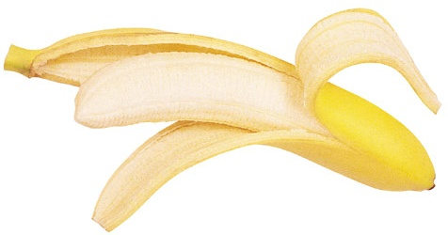
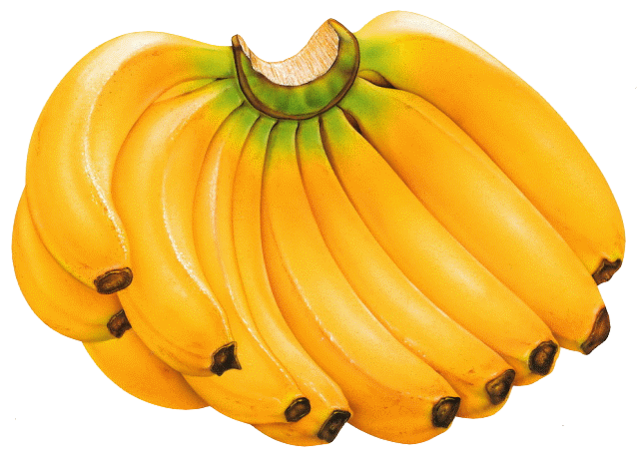
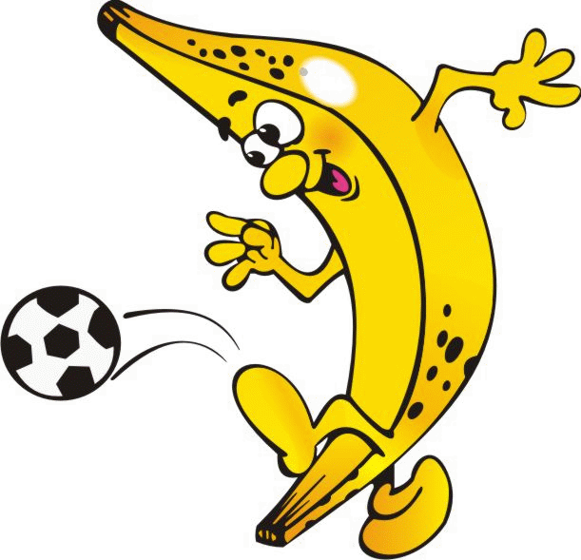
弓蕉（giungˋziauˋ）

Slide 10
謎 題
黃 金 布， 包 銀 條，
vong gimˋbuˇ bauˋngiun tiau
中 央 彎 彎 兩 頭 翹。
dungˋongˋvanˋvanˋliongˊteu kiauˇ

Slide 11
芎 蕉 giungˋ ziauˋ

Slide 12
謎題
紅 | 盎 | 仔 | 揜 | 烏 | 蓋
fung | angˋ | er | kieb | vuˋ | goiˇ
大 | 人 | 看 | 著 | 細 | 人 | 愛
tai+ | ngin | konˇ | doˊ | seˇ | ngin | oiˇ

Slide 13
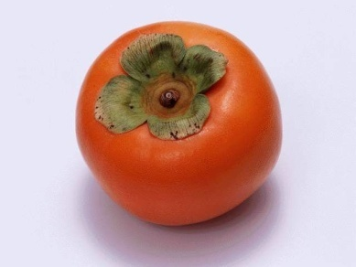
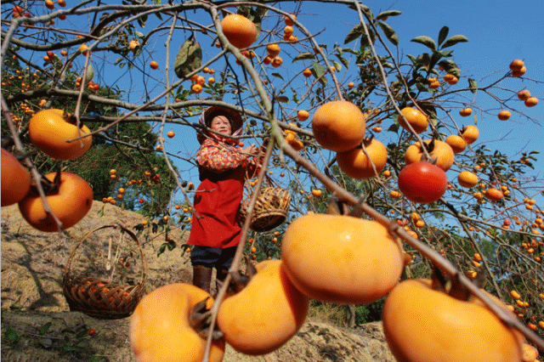
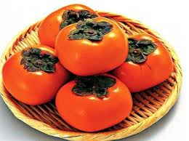
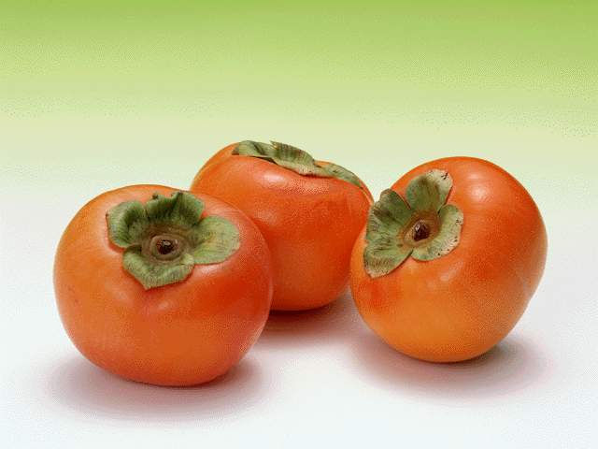
謎底：柿仔（ ki+ er ）

Slide 14
謎題
皮 青 青
pi ciang ˋ ciang ˋ
肉 紅 紅
ngiug fung fung
降 个 倈 仔 烏 面 公
giung ˇ gai ˇ lai ˇ er vu ˋ mien ˇ gung ˋ

Slide 15
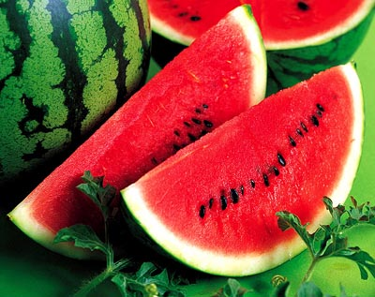
西 瓜 si ˋgua ˋ

Slide 16
謎 題
皮 亮 亮 骨 皺 皺
pi langˇlangˇ gud ziuˇ ziuˇ
分 你 揣 到 三 日 過 一 晝
bunˋngi ton doˇsamˋ ngid goˇrhid zhiuˇ

Slide 17
桃 仔 to er

